Slide 1
Títulos Valores
Títulos valores que tienen un contenido de crédito: Letras de cambio, el Cheque, el Pagaré
Títulos valores representativos: Bonos, Letes, Certificados de Depósito.
Títulos valores de Participación: La Acción, El Certificado de Acción, los Bonos u Obligaciones Negociables.

Slide 2
Que son?
“El documento necesario para ejercer el derecho literal y autónomo en él expresado" Césaro Vivante.-
Los títulos Valores incorporan una obligación incondicional e irrevocable de una prestación y otorgan a cada titular un derecho autónomo (CCC art 1815)

Slide 3
Marco Jurídico
CCC: Libro III De los Derechos Personales, Titulo V Otras Fuentes de las Obligaciones, Capitulo 6° Títulos Valores
Decreto Ley N° 5965/63
Ley 26831 de Mercado de Capitales (valores negociables u otros instrumentos autorizados por la CNV)
Ley 24452 de Cheques
Ley 19550 de Sociedades art 226 (adquisición de acciones por la sociedad)

Slide 4
PRINCIPIOS
AUTONOMIA: El portador de buena fe de un titulo valor que lo adquiere conforme con su ley de circulación, tiene un derecho autónomo y le son inoponibles las defensas personales que puedan existir contra anteriores portadores
LITERALIDAD: el tenor literal del instrumento determina el alcance y modalidad de los derechos y obligaciones consignadas en el.- El texto del documento es el limite preciso, exclusivo del derecho incorporado por lo que no puede ser limitado o ampliado por otros documentos o derechos surgidos de eventuales relaciones extracontractuales.- (extensiones)
NECESIDAD: de contar materialmente con el instrumento para el ejercicio del derecho allí asentado salvo “la desmaterialización”

Slide 5
CHEQUES
Es titulo valor que implica una orden de pago, emitido por el librador contra una entidad bancaria donde posee dinero depositado (librado), a fin de que este abone una determinada suma de dinero a otra, llamada beneficiario.-
Clases: Cheque Común y Cheque de Pago Diferido, cruzado, para acreditar en cuenta, Certificado
Sujetos: Librador, Librado y Beneficiario
Forma: Mediante formularios autorizados
Se debe contar con una cuenta corriente
Es pagadero a la vista
No se estipulan intereses

Slide 6
Caracterización
1.- Clases de cheque:
- Cheque común
- Cheque cruzado
- Cheque para acreditar en cuenta
- Cheque imputado y certificado
- Cheque de Pago Diferido
2.- Cláusulas que pueden ser insertadas en los cheques mencionados para diferentes efectos:
Cheque con Cláusula "no negociable»
- Cheque Con Aval
- Cheque Certifica

Slide 7
"el portador de buena fe de un título valor que lo adquiere conforme con la ley de circulación, tiene un derecho autónomo, y le son inoponibles las defensas personales que pueden existir contra anteriores portadores. A los efectos de este artículo, el portador es de mala fe si al adquirir el título procede a sabiendas en perjuicio del deudor demandado".(art.1816 CCyC)

Slide 8
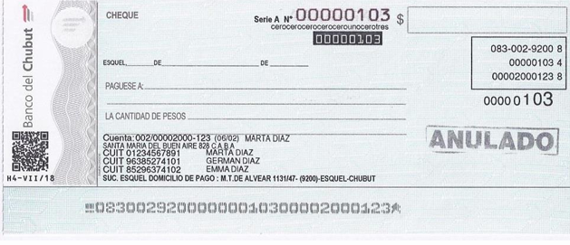
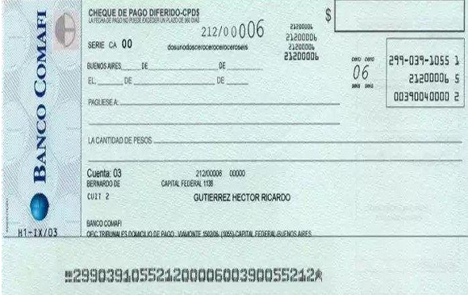
Cheque Común: Son pagaderos desde el momento de su emisión y hasta 30 días posteriores
Cheque de Pago Diferido: Son abonados en una fecha posterior a la fecha de su emisión y se puede diferir hasta 12 meses..

Slide 9
Cheque Cruzado
Es aquel donde el librador del mismo inserta dos líneas paralelas en uno de sus vértices y ello significa que el cheque debe ser depositado en una cuenta del beneficiario del mismo.

Slide 10
Cheque con Aval El cheque puede ser avalado por un tercero o por el propio banco colocándose la palabra «con aval» en el anverso del cheque o puede ser volcado en un documento aparte con firma de quién avala. Puede avalarse en forma total o parcial respecto al monto del cheque.
Cheque Certificado
el librado exige al librador que certifique ante el banco girado que el cheque contará con fondos suficientes al momento del cobro. El Banco estampa una leyenda de «CHEQUE CERTIFICADO» que implica que el banco deberá reservar el monto en la cuenta corriente del librador hasta la fecha de cobro del cheque.

Slide 11
PAGARE
Es un compromiso de pago efectuado por una persona a favor de otra en una fecha cierta o determinada y que se materializa en un instrumento
Forma: por escrito
Clausula “a la orden”
La promesa pura y simple de pagar una suma determinando
Plazo de pago
Lugar de pago
Beneficiario
Lugar y fecha de creación
Firma del suscriptor (deudor)

Slide 13
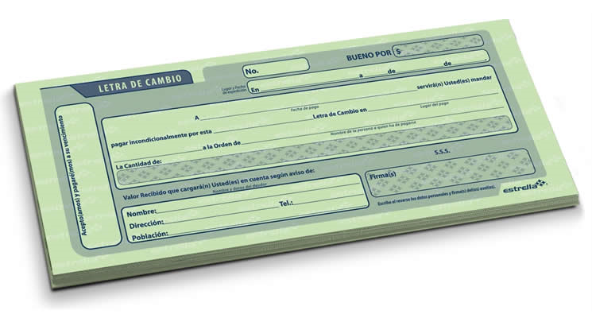
LETRA DE CAMBIO
Es una orden de pago, emitido por una persona (Librador) que es quien da la orden de pago por el cual otra persona (Librado) se obliga a pagar a un tercero (beneficiario) que puede ser el mismo librador cualquier otra, un monto de dinero en una fecha determinada de vencimiento.-

Slide 14
Perdida, Sustracción y Deterioro
Perdida, Sustracción o Destrucción: Proceso Judicial
SUSTITUCION POR DETERIORO: El portador de un titulo valor deteriorado pero identificable con certeza tiene derecho a obtener del emisor un duplicado si restituye el original y reembolsa los gastos.- Los firmantes del titulo valor original están obligados a reproducir su firma en el duplicado.-
Jurisdicción: Es competente la Jurisdicción del domicilio del emisor en los títulos en serie o en el del lugar de pago en los títulos individuales.

Slide 15
Contrato de Leasing
Una persona denominada Dador, conviene transferir a otra denominada Tomador la tenencia de un bien cierto y determinado para su uso y goce, contra el pago de un canon y le confiere una opción de compra por un precio.-

Slide 16
Objeto: -Cosas Muebles e inmuebles -Marcas, Patentes, Modelos Industriales y Software de prop. Del dador o que este tenga la facultad de dar en leasing
El bien objeto del contrato puede:
a) comprarse por el dador a persona indicada por el tomador; b) comprarse por el dador según especificaciones del tomador o según catálogos, folletos o descripciones identificadas por éste; c) comprarse por el dador, quien sustituye al tomador, al efecto, en un contrato de compraventa que éste haya celebrado; d) ser de propiedad del dador con anterioridad a su vinculación contractual con el tomador; e) adquirirse por el dador al tomador por el mismo contrato o habérselo adquirido con anterioridad; f) estar a disposición jurídica del dador por título que le permita constituir leasing sobre él.

Slide 17
Forma e Inscripción: El leasing debe instrumentarse en escritura pública si tiene como objeto inmuebles, buques o aeronaves. En los demás casos puede celebrarse por instrumento público o privado. Se debe inscribir en el registro que corresponda para que sea oponible a terceros.-
Canon: es el monto que debe abonar el tomador con una periodicidad determinada por las partes.-
Precio de la Opción: fijado en el contrato de manera determinada o determinable según procedimiento pactada por las partes.-

